Slide 1
Dan Žena
By: Nika Vukadin 7.c

Slide 2
Međunarodni dan žena održava se svake godine 8. ožujka
Prvi Dan žena je obilježen 8. ožujka 1909. u SAD-u

Slide 3
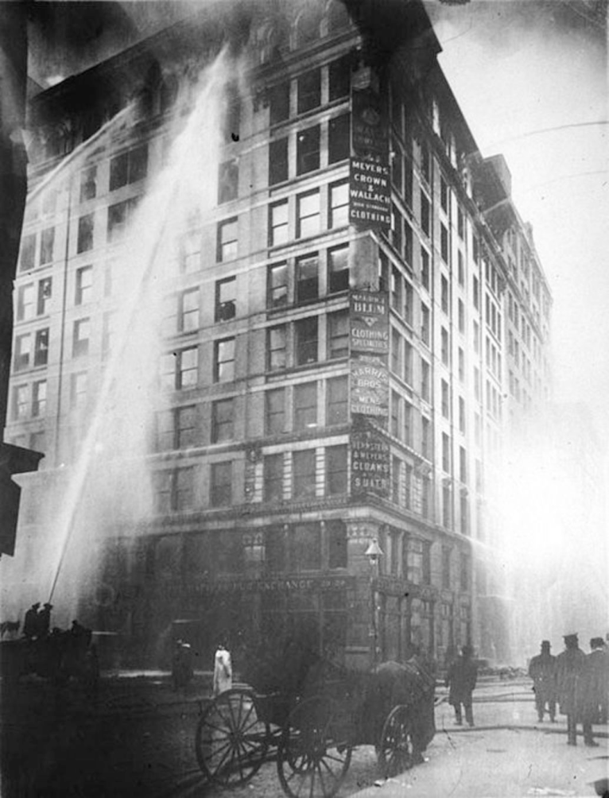
Između ostalih važnih povijesnih događaja, njime se obilježava i požar u tvornici Triangle Shirtwaist u New Yorku 1911. godine kada je poginulo preko 140 žena.

Slide 5
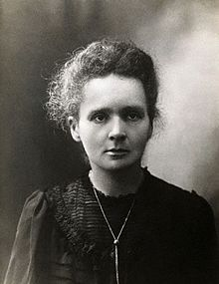
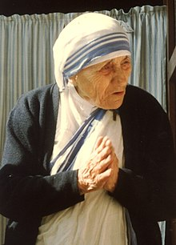
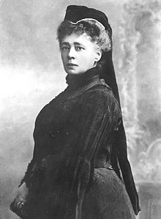
Marie Curie, dvostruka dobitnica Nobelove nagrade: Nobelova nagrada za kemiju i Nobelova nagrada za fiziku
Majka Terezija iz Calcutte: Nobelova nagrada za mir.
Bertha von Suttner: Nobelova nagrada za mir

Slide 6
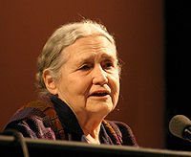
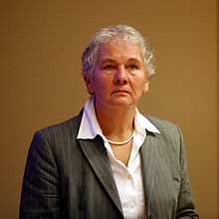
Doris Lessing: Nobelova nagrada za književnost
Christiane Nüsslein-Volhard: Nobelovala nagrada za fiziologiju ili medicinu

